Slide 1

KONTINENTY
Amerika – Austrálie – Evropa Asie –Afrika - Antarktida
EU OPVK – III/2 – A3 – 6/22 – Rak Petr
Předmět Zeměpis 8.ročník ZŠP. Vytvořeno 2011/2012.

Slide 2

CO JE TO KONTINENT?
Kontinent (z latinského contineō, -ēre, což znamená
držím pohromadě) je velkou
souvislou pevninskou
masou.
Také se používá výraz
SVĚTADÍL.
EU OPVK – III/2 – A3 – 6/22 – Rak2 Petr

Slide 3
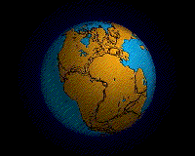
VÝVOJ KONTINENTŮ
Kontinenty neměly vždy tvar a polohu, jakou známe dnes.
Díky pohybu litosférických desek se během historie
Země přesouvaly, narážely do sebe, nebo se naopak rozpadaly.
EU OPVK – III/2 – A3 – 6/22 – Rak3 Petr

Slide 4
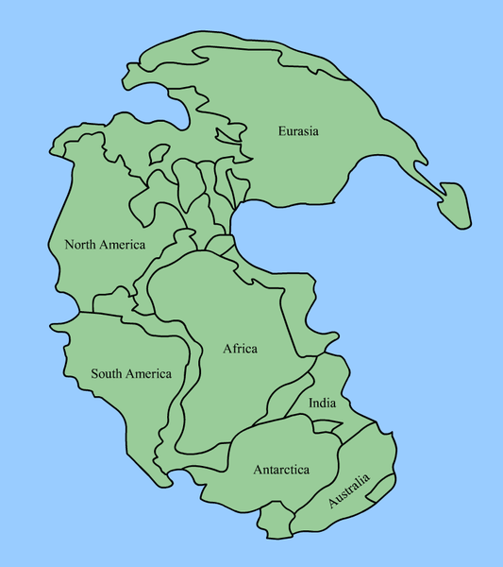
NEJSTARŠÍ KONTINENT
Nejstarším kontinentem, který už neexistuje, byla Pangea (řecky všechny země).
Existovala přibližně před 200 milióny lety.
EU OPVK – III/2 – A3 – 6/22 – Rak4 Petr

Slide 5
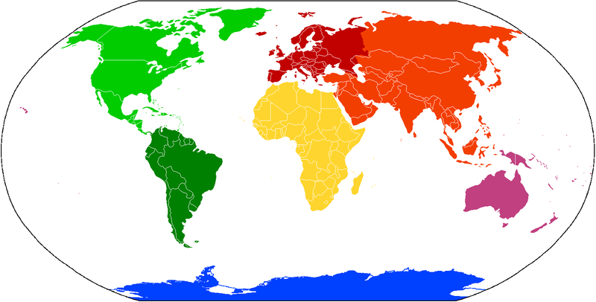
SOUČASNOST KONTINENTŮ
Severní Amerika
Evropa
Asie
Afrika
Jižní Amerika
Austrálie
Antarktida
EU OPVK – III/2 – A3 – 6/22 – Rak5 Petr

Slide 6

KONTINENTY
Asie
Evropa
Afrika
Austrálie
Amerika
Antarktida
EU OPVK – III/2 – A3 – 6/22 – Rak6 Petr

Slide 7
ROZLOHA KONTINENTŮ
Kontinent | Rozloha (km²)
Asie | 43 810 000
Amerika | 42 549 000
Afrika | 30 370 000
Antarktida | 13 720 000
Evropa | 10 180 000
Austrálie a Oceánie | 8 500 000
EU OPVK – III/2 – A3 – 6/22 – Rak7 Petr

Slide 8

VÍTE, ŽE …
Nejvyšším olympijským symbolem jsou olympijské kruhy, které jsou vzájemně propojeny.
Pět kruhů představuje pět kontinentů spojených olympijskou myšlenkou.
A kolik máme kontinentů?
EU OPVK – III/2 – A3 – 6/22 – Rak8 Petr

Slide 9
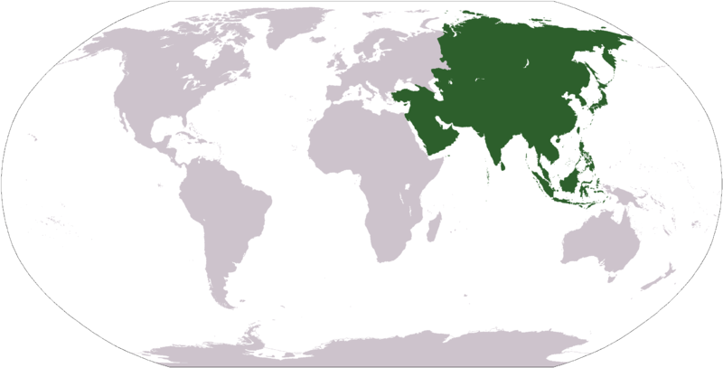
1. ASIE
Asie je svou rozlohou cca 44,5 mil. km² největší a s téměř 4 miliardami obyvatel nejlidnatější světadíl.
Asie je součástí
kontinentu zvaného
Eurasie.
EU OPVK – III/2 – A3 – 6/22 – Rak9 Petr

Slide 10
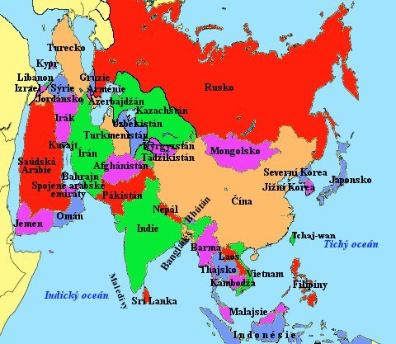
1. ASIE - STÁTY
EU OPVK – III/2 – A3 – 6/22 – Rak10 Petr

Slide 11
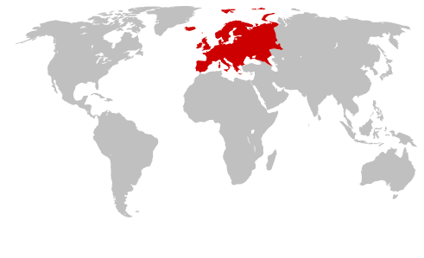
2. EVROPA
Evropa je druhý nejmenší světadíl mající rozlohu cca 10,1 mil. km², který je však zároveň druhý nejhustěji
zalidněný - zhruba
718 mil. obyvatel.
Evropa je součástí
kontinentu zvaného
Eurasie.
Název světadílu EVROPA je odvozen od akkadského slova (Mezopotámie) „EREB“ = západ Slunce.
EU OPVK – III/2 – A3 – 6/22 – Rak11 Petr

Slide 12
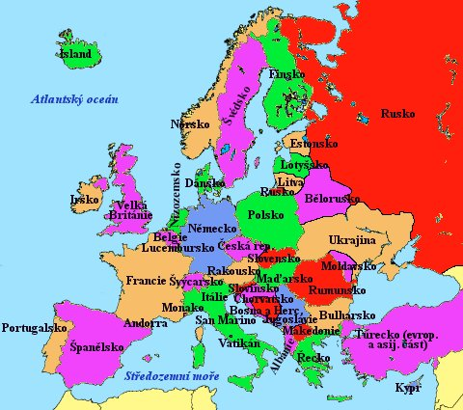
2. EVROPA - STÁTY
EU OPVK – III/2 – A3 – 6/22 – Rak12 Petr

Slide 13
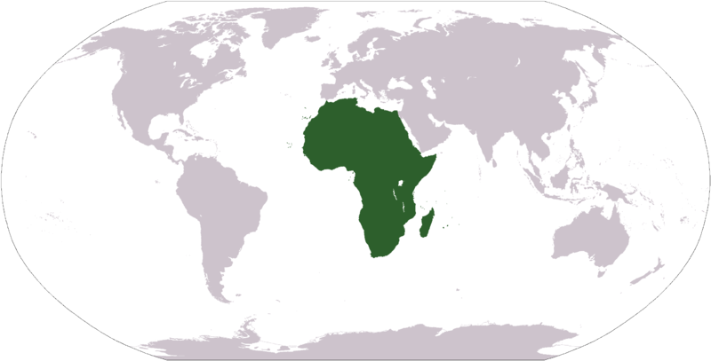
3. AFRIKA
Afrika je třetí největší kontinent po Asii a Americe
s celkovou rozlohou přes 30,5 mil. km².
Afrika je přezdívaná jako černý kontinent vzhledem ke složení obyvatelstva.
Dle moderních poznatků je Afrika pravděpodobně kolébkou, odkud vzešel člověk na svém tažení osidlování planety.
EU OPVK – III/2 – A3 – 6/22 – Rak13 Petr

Slide 14
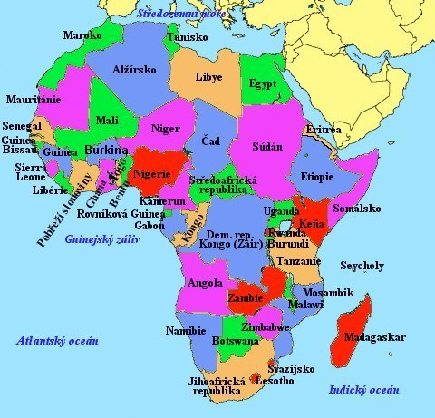
3. AFRIKA - STÁTY
EU OPVK – III/2 – A3 – 6/22 – Rak14 Petr

Slide 15
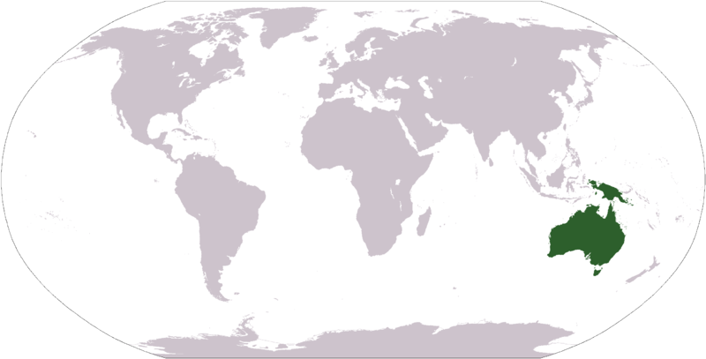
4. AUSTRÁLIE A OCEÁNIE
Austrálie je světadíl s nejmenší rozlohou cca 8,4 mil. km² a nejmenší průměrnou nadmořskou výškou.
Australský kontinent skládá z Austrálie, Nové Guineje a přilehlých ostrovů.
EU OPVK – III/2 – A3 – 6/22 – Rak15 Petr

Slide 16
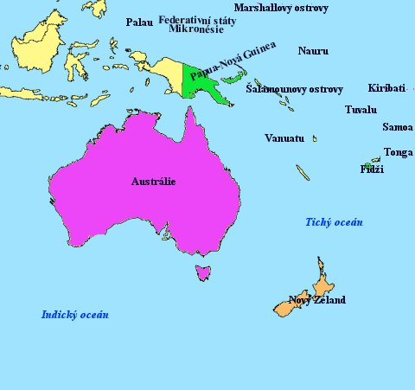
4. AUSTRÁLIE A OCEÁNIE - STÁTY
EU OPVK – III/2 – A3 – 6/22 – Rak16 Petr

Slide 17
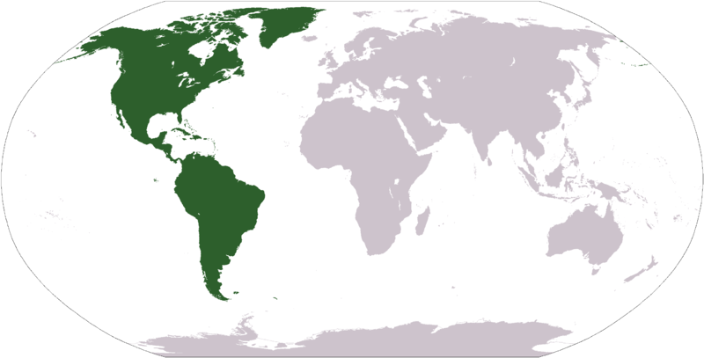
5. AMERIKA
Amerika je druhý největší z šesti zemských kontinentů s rozlohou cca 43,5 mil km².
Tradičním datem objevení Ameriky Evropany je rok 1492, kdy k břehům tohoto světadílu pod španělskými vlajkami přirazila flotila vedená
Kryštofem Kolumbem.
EU OPVK – III/2 – A3 – 6/22 – Rak17 Petr

Slide 18
5. AMERIKA
Z geografického hlediska rozlišujeme na:
Severní Ameriku
Střední Ameriku
Jižní Ameriku
EU OPVK – III/2 – A3 – 6/22 – Rak18 Petr

Slide 19
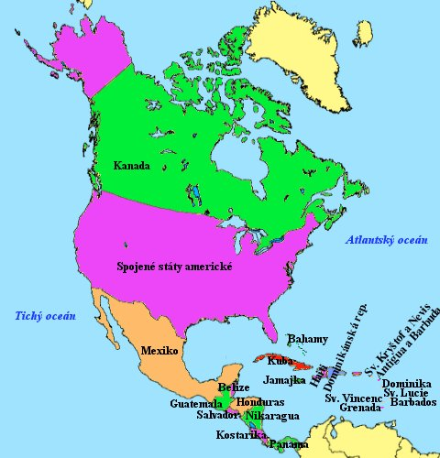
5. SEVERNÍ A STŘEDNÍ AMERIKA
- STÁTY
EU OPVK – III/2 – A3 – 6/22 – Rak19 Petr

Slide 20
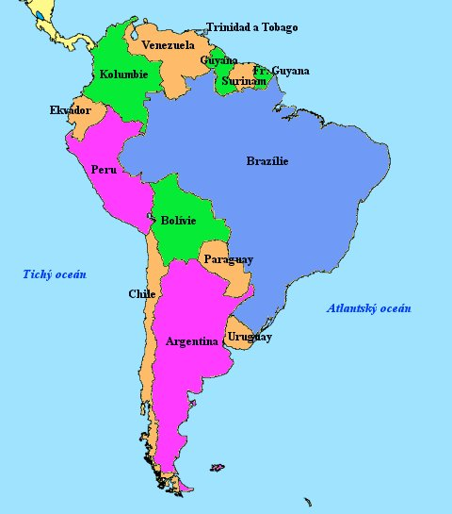
5. JIŽNÍ AMERIKA - STÁTY
EU OPVK – III/2 – A3 – 6/22 – Rak20 Petr

Slide 21
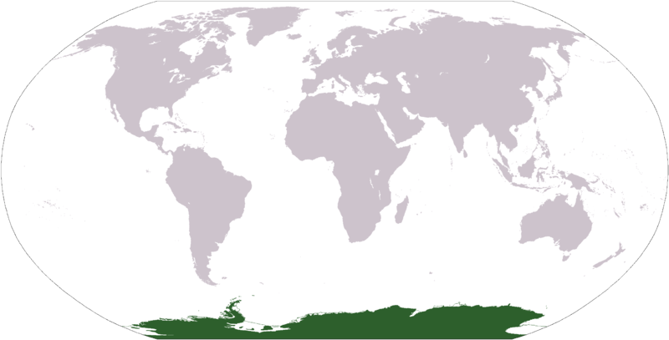
6. ANTARKTIDA
Antarktida (název pochází z řečtiny a znamená „naproti
Arktidě“) je pátý největší světadíl celkovou rozlohou přes 13,7 mil. km².
.
Zároveň je tak pojmenována jižní
polární oblast
rozprostírající se kolem
jižního pólu Země.
EU OPVK – III/2 – A3 – 6/22 – Rak21 Petr

Slide 22
6. ANTARKTIDA
Krajina i podnebí jsou v Antarktidě natolik drsné, že se tu žádní lidé nikdy neusadili natrvalo.
Jedinými obyvateli tohoto kontinentu jsou vědci, kteří tu pracují na výzkumných projektech
EU OPVK – III/2 – A3 – 6/22 – Rak22 Petr

Slide 23

ZDROJE INFORMACÍ
http://cs.wikipedia.org/wiki/Kontinent
http://www.geografie.unas.cz/svet/asie.php
Kliparty a obrázky – sada MS Office 2010
EU OPVK – III/2 – A3 – 6/22 – Rak23 Petr

